Slide 1
Para hacer ahora
Definite Articles
Indefinite Articles
1) _____ agua
2) _____ muchacho
3) _____ lápiz
4) _____ bolígrafo
5) _____ hoja de papel
6) _____ mapa
7) _____ muchacha
8) _____ mochila
9) _____ profesor
10) _____ silla
Pase (palabra masculina)

Slide 2

Hoy es el 24 de octubre.

Slide 3

La cita del día
“Life isn’t white out. You can’t cover up your mistakes.”

Slide 4
Un verbo importante
Today we will begin our study of verbs in Spanish.
Without a strong understanding of verbs, you cannot successfully speak a language!
We will be analyzing the verb “ser” today in class.

Slide 5
Los sujetos
Yo- I
Tú- You (singular, informal)
Él- He
Ella- She
Usted- You (singular, formal)

Slide 6
Los verbos
Verbs begin as infinitives.
What is an infinitive?
An infinitive is a verb before it is conjugated.
Today we will be studying the verb “ser”.

Slide 7
Ser- to be
The verb “ser” means “to be”.
In order to say “I am”, “You are”, “He/she is” we must conjugate the verb.
When we conjugate a verb, we change it’s form.
Please copy the following chart…

Slide 8
Ser- to be
Yo | soy
Tú | eres
Él | es
Ella | es
Usted | es

Slide 9
Unos ejemplos
Yo soy alta.
Yo soy morena.
Yo soy cómica.
Yo soy cariñosa.
Yo soy una profesora de español.

Slide 10
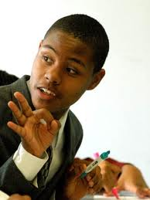
Unos ejemplos
Tú eres mi amigo.
Tú eres muy bajo.
Tú eres honesto.
Tú eres ambicioso.
Tú eres un alumno.

Slide 11
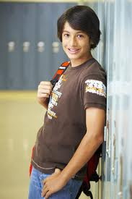
Unos ejemplos
Él es mi amigo.
Él es delgado.
Él es inteligente.
Él es tímido.
Él es un alumno en la
escuela secundaria de Belleville.

Slide 12
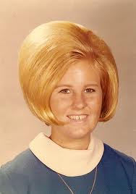
Unos ejemplos
Ella es mi amiga.
Ella es rubia.
Ella es cubana.
Ella es simpática.
Ella es generosa.

Slide 13
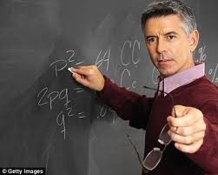
Unos ejemplos
Usted es mi profesor.
Usted es muy alto.
Usted es serio.
Usted es de los
Estados Unidos.
Usted es amable.

Slide 14

Más práctica

